Slide 1
Взгляд на ситуацию детей-инвалидов в свете процесса деинституционализации
Сусанна Хинтсала,
Союз инвалидов с задержкой развития (Kehitysvammaliitto)
10.10.2017

Slide 2
Конвенция ООН и деинституционализация
Статья 19, самостоятельный образ жизни и вовлеченность в жизнь сообщества
У инвалидов должна быть возможность получать услуги на дому, услуги по обеспечению проживания и прочие вспомогательные общественные услуги, включая индивидуальную помощь, необходимую для поддержки жизни и участия в жизни сообщества, а также препятствия исключенности или отделенности от сообщества.
У инвалидов должна быть такая же возможность, как и других выбирать место проживания, а также то, где и с кем они будут жить

Slide 3
Лица, проживающие в интернатах для инвалидов с задержкой развития на длительной основе по возрастным группам в 2006 – 2014 годах (Sotkanet)
Лица, которым исполнилось 75 лет на 31.12
Лица в возрасте 65-74 года на 31.12.
Лица в возрасте 18-64 на 31.12.
Лица в возрасте 0-17 на 31.12.
Notes:
Noin 135 lasta oli pitkäaikaisesti laitoksessa vuonna 2015, ja noin 200 perhettä käytti laitosten lyhytaikaisia palveluja. Kehitetty myös vuoroviikkomalleja, joissa lapsi on laitoksessa 1 viikon ja 1 viikon lapsuuden kodissa.
Pääperiaate on se, että lapsi asuu vanhempiensa kanssa ja vanhemmat saavat tähän tukea.
Jos tämä ei onnistu niin seuraava ratkaisu on perhehoito.
Tämän jälkeen lapsille suunnatut pienryhmäkodit
Nyt valmisteilla olevassa vammaispalvelulaissa tullaan säätämään lasten asumisyksiköiden toiminnasta.

Slide 4
Министерство социального обеспечения и здравоохранения 2016: Меры, направленные на активизацию процесса деинституционализации
1. Укрепление прав инвалидов на самоопределение и свободу выбора.
2. Активизация процесса оценки потребности в услугах и индивидуального планирования услуг.
3. Гарантия прав детей-инвалидов на обычное детство, помощь семьям в решении повседневных задач и нахождении внутренних резервов
4. Разнообразие вариантов для проживания.
5. Повышение квалификации работников.
6. Улучшение взаимодействия между административными структурами.
7. Прекращение практики проживания инвалидов с задержкой развития в интернатах до 2020 года.

Slide 5
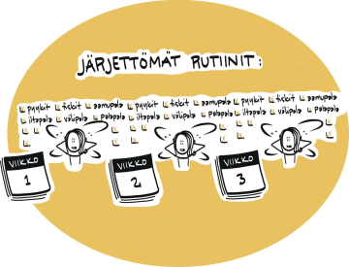
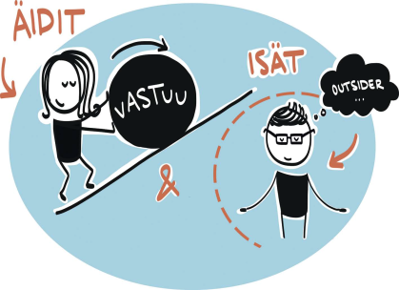
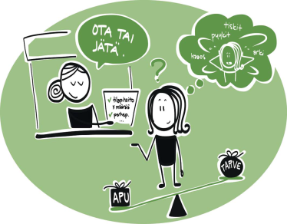
Опыт семей с инвалидами
Фонд поддержки инвалидов с задержкой развития KVPS: проект «Не испорти детство» 2016-2018
Не хватает помощников?
Уборка, посуда, стирка…
Безумная рутина
Матери – ОТВЕТСТВЕННОСТЬ
Бери или оставь
Отцы -
НЕ УЧАСТВУЮТ
Потребность
Помощь

Slide 6
Что услуги должны обеспечить ребенку-инвалиду?
Сбалансированное развитие и благополучие в соответствии с индивидуальными потребностями и желаниями ребенка
Позитивные и близкие человеческие взаимоотношения
Хороший уход, воспитание и обучение
Необходимый присмотр и забота в соответствии с возрастом и уровнем развития
Безопасная и дарящая радость среда для жизни и роста

Slide 7
Дети-инвалиды и семьи – точка зрения законодательства и услуг
Усиление понятия детства и точки зрения ребенка в законодательстве
Принцип приоритета интересов ребенка
Участие ребенка и самоопределение
Выражение мнения ребенка и его выслушивание
Мультипрофессиональная оценка потребности в услугах и планирование услуг
Потребность в поддержке со стороны близких
Услуги для ребенка и семьи должны образовывать цельное единство без секторальных границ
Сотрудники социальных служб должны позаботиться о том, чтобы в наличии было достаточно компетентных знаний и навыков с точки зрения индивидуальных потребностей человека
На время, пока ребенок и семья будут оставаться клиентами служб, им должен быть назначен индивидуальный специалист (куратор)

Slide 8
Оценка потребности в услугах (пункт 37 закона о социальном обслуживании (SHL))
Оценка потребности в услугах включает в себя:
Заключение о ситуации ребенка-инвалида и семьи
Заключение о потребности в услугах и поддержке (временная, периодическая или длительная)
Информация о возможной потребности в особой поддержке
Мнение и видение клиента о потребности в услугах
Оценка клиента его потребности в кураторе
Оценка специалиста социальной службы потребности в кураторе
Notes:
Laaditaan kirjallinen asiakassuunnitelma

Slide 9
Семейная работа и услуги на дому
Семейная работа (закон о Соц.обслуживании, пункт 18)
Поддержка благополучия в ситуациях, в которых ребенок или семья нуждаются в поддержке собственных сил.
Направлена в первую очередь на детей и подростков, нуждающихся в поддержке
Поддержка родительства и взаимодействия
Поддержка воспитания
Помощь в формировании социальных связей
Беседы, работа с отношениями в паре
Целенаправленность и непрерывность
Услуги на дому (закон о Соц.обслуживании, пункт 19)
Выполнение задач и функций повседневной жизни, а также помощь в их выполнении
Направлены на все группы клиентов
Помощь во взаимодействии с официальными инстанциями вне дома
Цель нового закона – повысить качество услуг на дому и, в первую очередь, увеличить объем услуг, предоставляемых семьям с детьми.

Slide 10
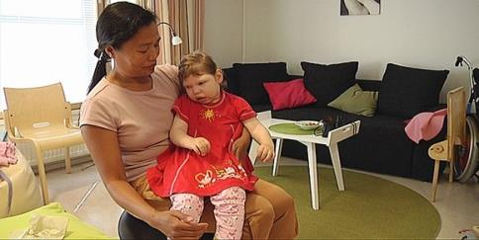
Эффективные решения
ЭРХО (ERHO) – подразделение по работе с детьми и подростками, нуждающимися в особом уходе и обучении / Тампере

Slide 11
Эффективные решения
Дом для проживания детской мини-группы Паломяки / Лието, округ особого социального обслуживания региона Варсинайс-Суоми

Slide 12
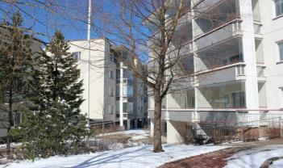
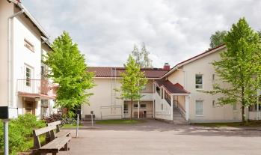
Эффективные решения
Краткосрочные услуги семьям Морресторн/ Парайнен
Центр поддержки будней АРТТУ (ARTTU) / Лаппеенранта
Модель семейного ухода в Кайнуу

Slide 13
Личностно-ориентированное планирование (person-centred planning)
Паззл хорошей жизни
Пособие по планированию услуг для семей
Так я справлюсь!
Самостоятельная оценка своей потребности в помощи и поддержке

Slide 14
У меня есть друзья
У меня есть чувство дома
Звезда оценки результатов
7
6
7
7
5
6
I feel confident
5
6
5
4
4
7
У меня есть выбор (варианты)
4
3
3
6
3
5
2
2
4
Animate 2014, Individual Service Funds. Seffield. Центр реформирования системы соц.обеспечения (The Center for Welfare Reform)
http://www.centreforwelfarereform.org/uploads/attachment/427/individual-service-funds.pdf
7
6
5
2
2
3
4
3
2
1
1
1
1
1
1
2
3
2
1
1
1
4
5
3
1
2
6
7
Я принадлежу
4
2
2
6
5
3
3
3
7
4
4
4
5
5
6
6
5
7
6
У меня есть свобода
7
7
Я вношу свой вклад
Я счастлив

Slide 15
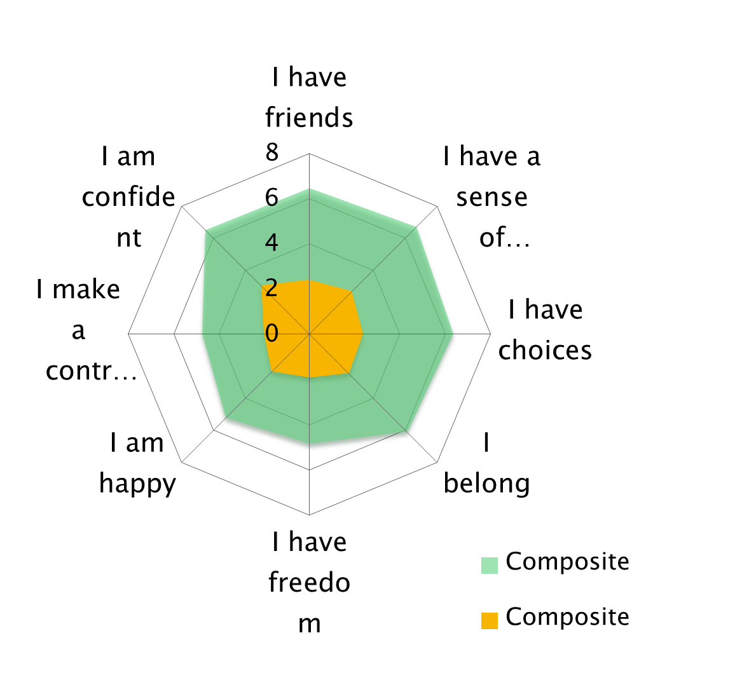
У меня есть друзья
У меня есть чувство …
Я уверен
Я вношу вклад…
У меня есть варианты …
Я счастлив
Я принадлежу
У меня есть свобода

Slide 16
Лучшие друзья навсегда

